Slide 1
Uvod u REACT
JavaScript biblioteka

Slide 2
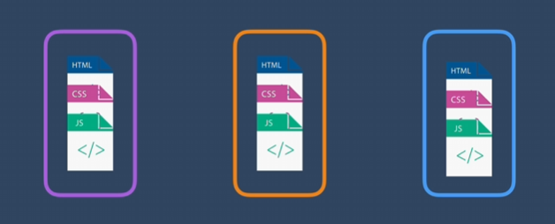
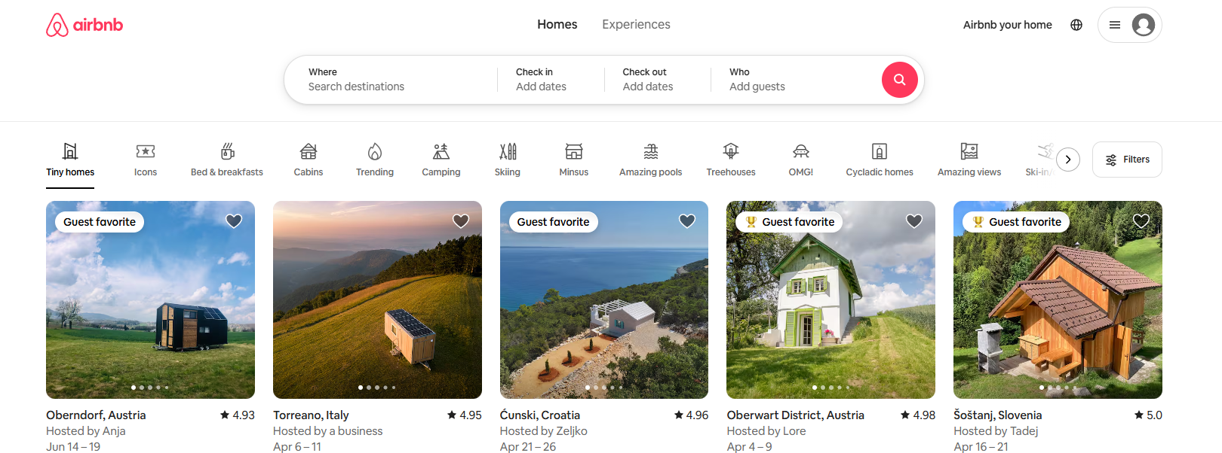
REACT
🔹 Snaga Reacta leži u njegovoj sposobnosti da složeno korisničko sučelje razbije na manje, upravljive dijelove nazvane komponente. Ovaj modularni pristup olakšava održavanje i ažuriranje koda.
👉 Namijenjen je izradi modernih, interaktivnih web sučelja.
👉 Visoko je cijenjen na tržištu rada, pogotovo za full-stack i frontend developere.
👉 Pruža jednostavan, ali snažan pristup za kreiranje ponovno upotrebljivih elemenata korisničkog sučelja.
Notes:
https://www.airbnb.com/

Slide 3
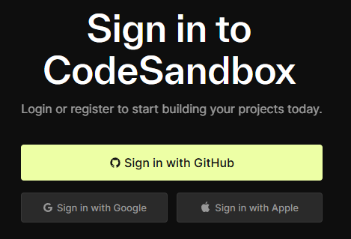
REACT – SANDBOX
👉CodeSandbox omogućuje trenutačno postavljanje i deployanje vaših React projekata bez potrebe za komplikacijama poput instalacije Reacta ili upravljanja različitim verzijama.
👉 Ovaj alat je posebno koristan za zajedničko kodiranje, učinkovito upravljanje ovisnostima i jednostavno dijeljenje vaših aplikacija
Notes:
https://codesandbox.io/

Slide 4
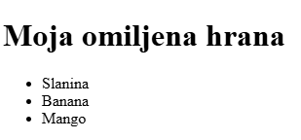
VJEžba
- Napravite react app from scratch
- Treba imati u sebi h1 "Obozavam React i jsx"
- Treba sadrzati listu sa 3 stavke

Slide 5
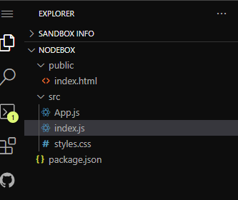
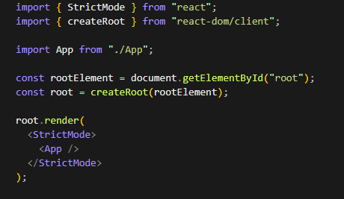
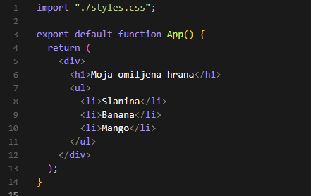
REACT – JSX I BABEL
👉Babel i JSX transformacija
JSX omogućuje pisanje HTML-a unutar JavaScript koda, koji se potom pretvara u standardni JavaScript pomoću Babel kompajlera.
👉 Ovaj pristup olakšava čitanje koda te smanjuje broj linija potrebnih za manipulaciju DOM-om, u usporedbi s tradicionalnim pristupom korištenja document.createElement().
Notes:
https://codesandbox.io/
Ako vec nemate kreirajte git hub accont
Kreirajte sandbox account
https://codesandbox.io/p/sandbox/react-vjezba-vc7npj- nasa vjezbaonica
Ref:
https://www.w3schools.com/react/react_jsx.asp

Slide 6
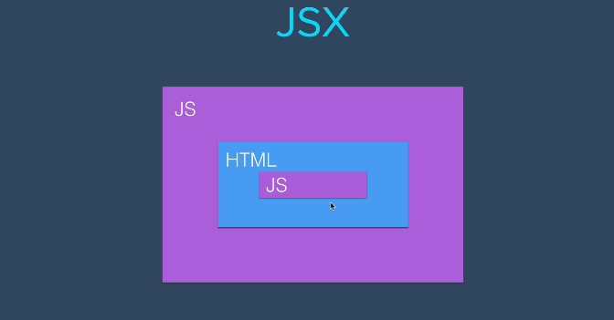
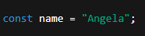

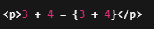
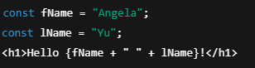
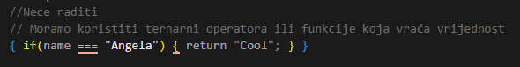
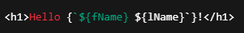
REACT – JSX I BABEL
U JSX-u mogu se umetnuti samo izrazi (koji vraćaju vrijednost), a ne izjave (if, switch, itd.)
Notes:
https://www.youtube.com/watch?v=WVyCrI1cHi8&list=PL-xu4i_QDSxcoDNeh8rx5-pHCCTOg0XsI – pogdledajte video za izjave I izraze

Slide 7
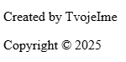
VJEžba
Zadatak: Kreiranje React aplikacije s dinamičkim sadržajem
Postavi osnovnu strukturu aplikacije
U datoteci index.jsx importaj module React i ReactDOM I App.js
Kreiraj JSX kod koji će se prikazivati text sa slike U metodi za prikazivanje (renderiranje), omotaj sve HTML elemente unutar jednog div elementa. Kreiraj dva HTML paragrafa: Prvi paragraf treba sadržavati tekst "Created by ..." te umetnuti ime autora preko varijable. Drugi paragraf treba sadržavati tekst "Copyright ©" te dinamički prikazati trenutačnu godinu. Umetni dinamički sadržaj pomoću JavaScript izraza: Definiraj varijablu koja sadrži tvoje ime. Kreiraj novi objekt tipa Date i pomoću odgovarajuće metode dohvati trenutačnu godinu. Napomena Prikaži sadržaj u DOM-u
Notes:
https://codesandbox.io/p/sandbox/s9h3s9

Slide 8
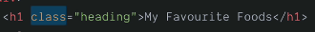
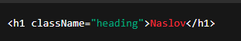
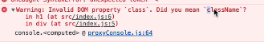
REACT – STYLING
👉 Atributi s više riječi moraju biti napisani u camelCase notaciji
Primjeri:
contentEditable umjesto contenteditable
spellCheck umjesto spellcheck
Korištenje ispravnih notacija omogućuje da React pravilno interpretira vrijednosti.

Slide 9

VJEžba
Kreiranje strukture za slike
Kreirajte tri slike unutar omotačkog elementa (primjerice, wrapper).
Preuzmite URL-ove za slike s Google Image (ili lorem-pic) pretrage te ih postavite kao vrijednosti atributa izvora.
U CSS datoteci definirajte klasu (primjerice, food-img) koja postavlja visinu i širinu slike na 100px.
Notes:
https://picsum.photos/ https://codesandbox.io/p/sandbox/favorite-food-tlc8vw

Slide 10
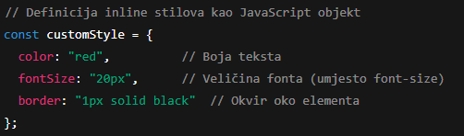
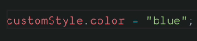
REACT – INLINE STYLING
👉 Buduci da je customStyle obična JavaScript konstanta, možete ga mijenjati tijekom izvršavanja aplikacije. Primjerice, možete promijeniti boju naslova iz "red" u "blue" i odmah vidjeti promjenu nakon spremanja.
💡 Savjeti:
Konverzija CSS imena: CSS svojstva s više riječi trebaju biti u camelCase (npr. backgroundColor, marginTop).
Inline stilovi vs. CSS klase: React dokumentacija preporučuje korištenje CSS klasa za većinu stiliranja. Inline stilovi su korisni kada želite dinamički mijenjati stilove u aplikaciji.
Debugging: Ako dobijete grešku "The style property expects a mapping from style properties to values not a string", provjerite da ste unutar style atributa stavili JavaScript objekt, a ne string.
Notes:
https://codesandbox.io/
Ako vec nemate kreirajte git hub accont
Kreirajte sandbox account
https://codesandbox.io/p/sandbox/react-vjezba-vc7npj- nasa vjezbaonica

Slide 11

VJEžba
Dodajte logiku za dinamički sadržaj:
- Dohvatite trenutačno vrijeme pomoću Date objekta.
- Ako je vrijeme između ponoći i 12:00, neka h1 prikazuje "Good morning".
- Ako je vrijeme između 12:00 i 18:00, neka h1 prikazuje "Good afternoon".
- Ako je vrijeme između 18:00 i ponoći, neka h1 prikazuje "Good evening".
Primijenite CSS klasu:
- U CSS datoteci definirajte klasu (npr. heading) s unaprijed pripremljenim stilovima.
Dodajte tu klasu h1 elementu kako biste primijenili odgovarajuće stilove.
Dodajte dinamičko inline stiliranje:
Na temelju trenutačnog vremena, postavite inline stilove tako da:
- Ako se prikazuje "Good morning", tekst bude crven.
- Ako se prikazuje "Good afternoon", tekst bude zelen.
- Ako se prikazuje "Good evening", tekst bude plav.
Notes:
https://picsum.photos/ https://codesandbox.io/p/sandbox/favorite-food-tlc8vw

Slide 12
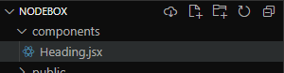
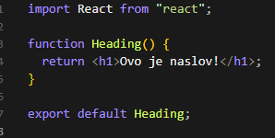
REACT – KOMPONENTE
Modularnost: Razbijanjem koda na manje komponente olakšavate čitanje, održavanje i ponovno korištenje istog koda
Ponovno korištenje: Jednom definiranu komponentu možete koristiti na više mjesta unutar aplikacije bez dupliciranja koda.
Organizacija: Manji fajlovi čine vaš projekt preglednijim i lakšim za navigaciju, pogotovo u većim aplikacijama.
👉 Napravi isto za liste
Notes:
https://github.com/airbnb/javascript/tree/master/react – dokumentacija, jako vazno!!

Slide 13
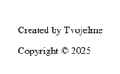
VJEžba
Segmentirajte kod iz copyright vjezbe u footer komponentu.
Notes:
https://picsum.photos/ https://codesandbox.io/p/sandbox/favorite-food-tlc8vw

Slide 14
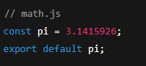
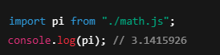
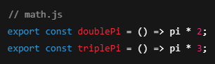
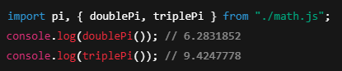
REACT – E6 MODUL
- Razbijanje koda na manje dijelove čini ga preglednijim i lakšim za održavanje.
- Import i export omogućuju ponovno korištenje koda i jasniju organizaciju projekata.
- Modularnost je temelj za složenije aplikacije, uključujući i React projekte, gdje se komponente također uvoze i izvoze na sličan način.
👉 Svaki modul (fajl) može imati samo jedan default export
👉 Kada uvozite default export, možete mu dati bilo koje ime
👉 Ako želite izvesti više stvari iz istog modula, možete koristiti imenovane exporte
Notes:
https://github.com/airbnb/javascript/tree/master/react – dokumentacija, jako vazno!!

Slide 15
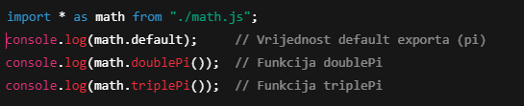
REACT – E6 MODUL
👉 Možete uvesti sve iz modula koristeći zvjezdicu (*), što stvara objekt s exportiranim vrijednostima
👉 Ovo smanjuje jasnoću, pa se često ne preporučuje.
Notes:
https://github.com/airbnb/javascript/tree/master/react – dokumentacija, jako vazno!!

Slide 16
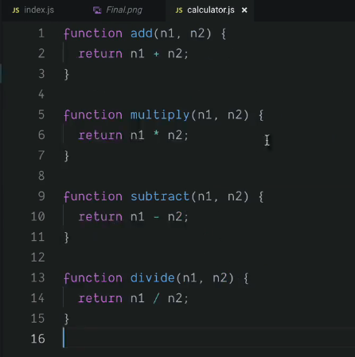
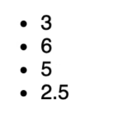
VJEžba
Uvezite funkcije koje se nalaze u datoteci calculator.js, a nakon uvoza, one će se koristiti u svakom od ovih <li> elemenata za izračunavanje broja koji će se prikazati na web stranici.
Cilj je da rezultati budu isti kao na slici
Notes:
https://picsum.photos/ https://codesandbox.io/p/sandbox/favorite-food-tlc8vw

Slide 17
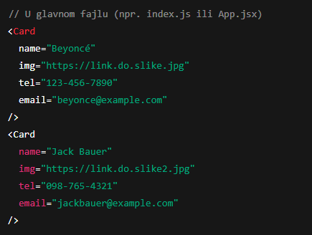
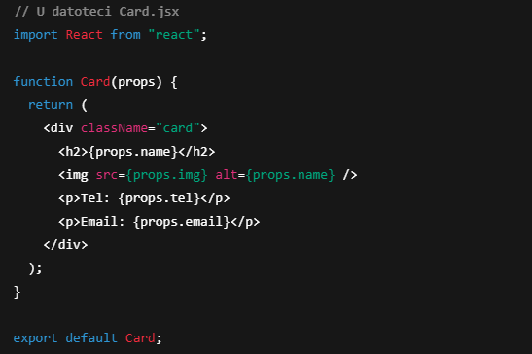
REACT – PROPS
👉 Smanjuje ponavljanje i čini kod preglednijim jer se svi elementi (poput kontakt kartica) definiraju jednom u komponenti, a zatim ponovno koriste s različitim podacima.
👉 Kada pozivate vašu custom komponentu, prosljeđujete joj podatke kao atribute
👉 Unutar komponente, ti atributi su dostupni kroz objekt props
Notes:
https://codesandbox.io/p/sandbox/react-props-xz4cdt – fork and practice

Slide 18
REACT – PROPS
👉 Smanjuje ponavljanje i čini kod preglednijim jer se svi elementi (poput kontakt kartica) definiraju jednom u komponenti, a zatim ponovno koriste s različitim podacima.
👉 Kada pozivate vašu custom komponentu, prosljeđujete joj podatke kao atribute
👉 Unutar komponente, ti atributi su dostupni kroz objekt props
Notes:
https://codesandbox.io/p/sandbox/react-props-xz4cdt – fork and practice

Slide 19
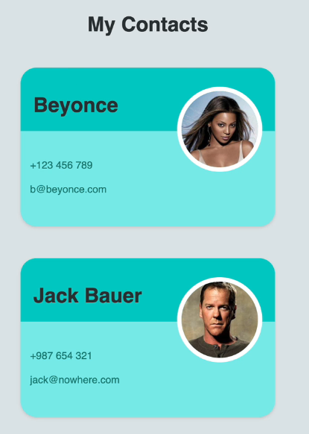
VJEžba
1. Stiliziraj App.jsx I Card komponentu da izgleda kao na slici
2. Prebaci podatke za Card komponentu u contacts.js file I iscitaj ih u App.jsx
Notes:
https://codesandbox.io/p/sandbox/react-props-xz4cdt

Slide 20
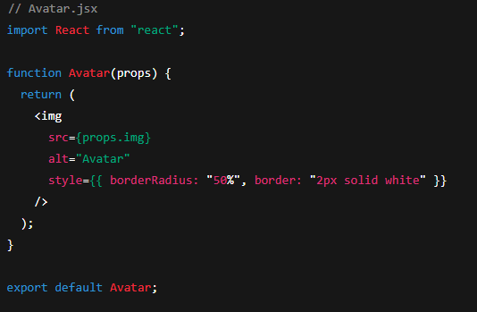
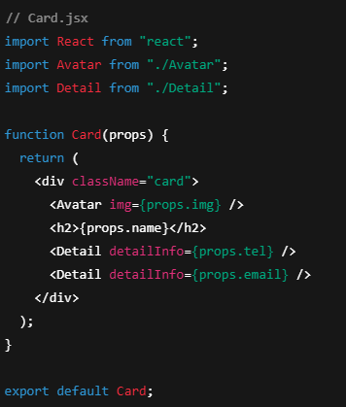
REACT – PROPS
👉 Prepoznajte dijelove vašeg UI-ja (npr. avatar slika, detalji kontakta) koji se mogu izdvojiti kao vlastite komponente.
👉 To čini kod preglednijim i olakšava njegovo ponovno korištenje u različitim dijelovima aplikacije
Notes:
https://codesandbox.io/p/sandbox/react-props-xz4cdt – fork and practice

Slide 21
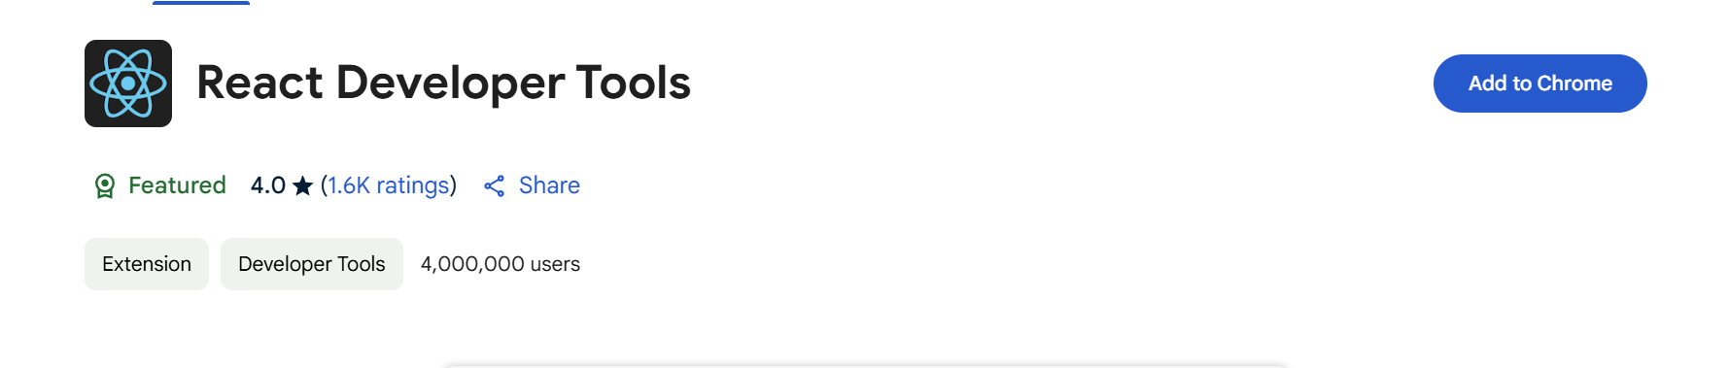
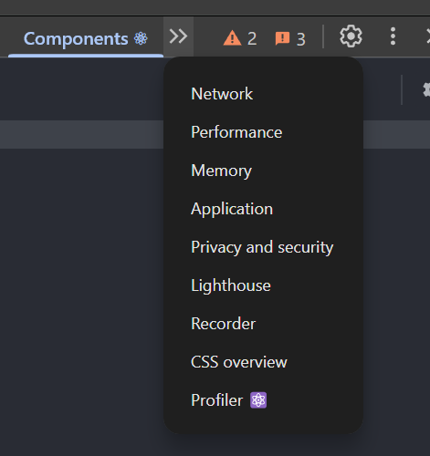
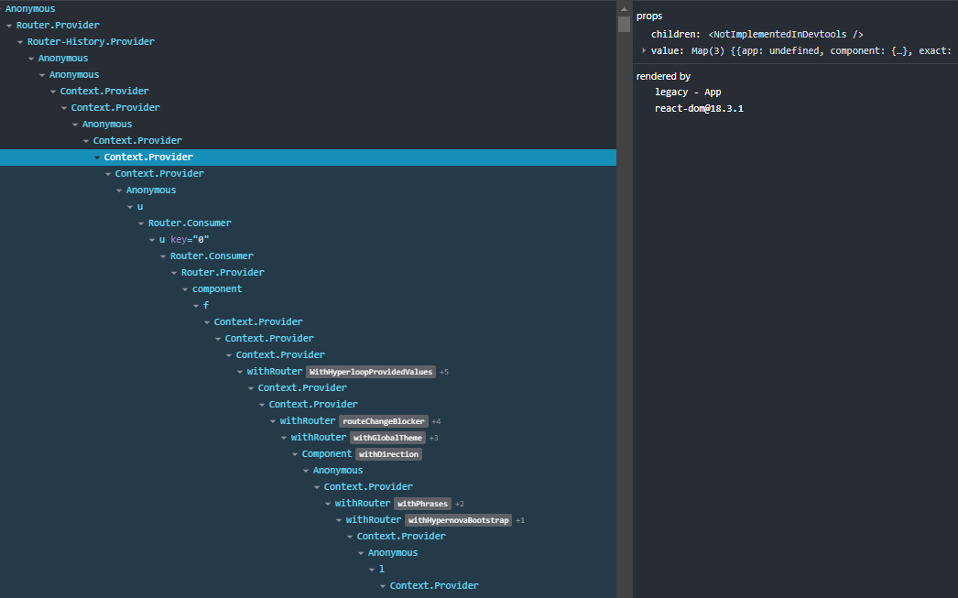
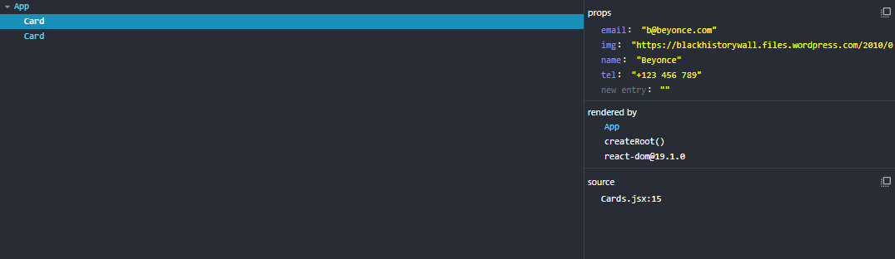
REACT – DEV TOOLS
👉 Works on all websites
Notes:
https://chromewebstore.google.com/detail/react-developer-tools/fmkadmapgofadopljbjfkapdkoienihi?hl=en&pli=1

Slide 22
VJEžba
1. Izradite Avatar komponentu I postavite dinamicki parameter img koji se proslijdjuje
2. Izradite Detail komponentu za tel broj I email
2. Istrazi sve sa dev toolsom da vidis da li se dobre informacije proslijdjuju
Notes:
https://w00gz.csb.app/

Slide 23
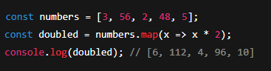
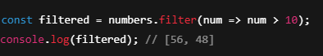
REACT – MAP/FILTER
👉 Koristi se za prolazak kroz niz i vraćanje novog niza gdje je svaki element rezultat primijenjene funkcije.
👉 Stvara novi niz koji sadrži samo one elemente koji zadovoljavaju određeni uvjet.
Notes:
https://docs.google.com/document/d/1TrILxSJhYKtB0-27JvE9_gCZ5uc_g2ZiCwqHR66E1cM/edit?usp=sharing – doc kako setupovati react aplikaciju

Slide 24
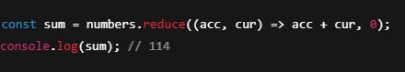
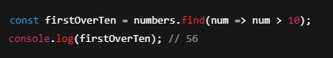
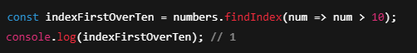
REACT – REDUCE/FIND
👉 Akumulira vrijednost prolaskom kroz niz. Koristan je za izračune poput zbrajanja svih elemenata
👉 Vraća prvi element u nizu koji zadovoljava uvjet, a zatim prestaje s iteracijom.
👉 Vraća indeks prvog elementa koji zadovoljava uvjet
Notes:
https://docs.google.com/document/d/1TrILxSJhYKtB0-27JvE9_gCZ5uc_g2ZiCwqHR66E1cM/edit?usp=sharing – doc kako setupovati react aplikaciju

Slide 25
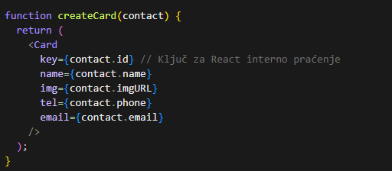
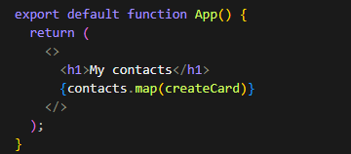
REACT – MAPIRANJE PODATAKA
👉 Metoda map() omogućuje vam da dinamički generirate React komponente iz niza podataka, čime eliminirate ručno ponavljanje i smanjujete količinu koda.
👉 Povećava se preglednost i održivost koda jer se svi podaci prosljeđuju putem props-a.
Notes:
https://docs.google.com/document/d/1TrILxSJhYKtB0-27JvE9_gCZ5uc_g2ZiCwqHR66E1cM/edit?usp=sharing – doc kako setupovati react aplikaciju

Slide 26
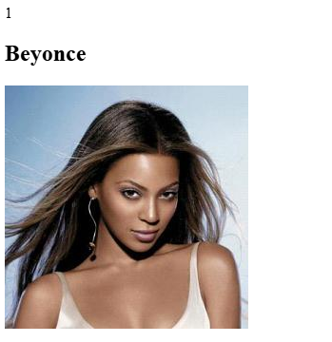
VJEžba
1. Isprobajte prikazati identifikator kontakta unutar komponente card (id)
Notes:
https://w00gz.csb.app/

Slide 27
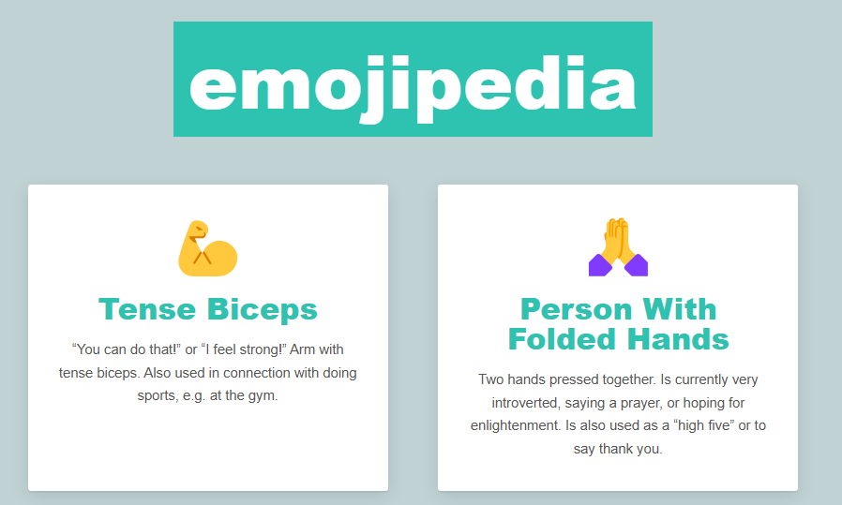
VJEžba
1. Forkajte emoji projekat
2. Kreirajte Entry komponentu
3. Zamijenite hardkodirane unose s Entry komponentama
4. Importirajte i koristite emojipedia podatke
5. Mapirajte emojipedia niz na Entry komponente
6. Stilizirajte vaš Emoji Dictionary
Notes:
https://codesandbox.io/p/sandbox/zd2wly

Slide 28
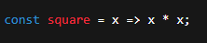
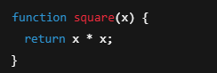
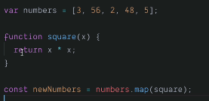


REACT – ARROW FUNKCIJE
👉 Ekvivalentno
Notes:
https://docs.google.com/document/d/1TrILxSJhYKtB0-27JvE9_gCZ5uc_g2ZiCwqHR66E1cM/edit?usp=sharing – doc kako setupovati react aplikaciju

Slide 29
VJEžba
Zamijenite anonimne za stvaranej Entry komponente napisane tradicionalnim načinom sa arrow funkcijama u Emoji projektu.
Notes:
https://w00gz.csb.app/

Slide 30

REACT – USLOVNO PRIKAZIVANJE
Notes:
https://en.wikipedia.org/wiki/Single-responsibility_principle
https://developer.mozilla.org/en-US/docs/Web/JavaScript/Reference/Operators/Conditional_operator
https://legacy.reactjs.org/docs/conditional-rendering.html#inline-if-with-logical--operator

Slide 31

REACT – USLOVNO PRIKAZIVANJE
👉 Uslovno renderiranje u Reactu omogućuje vam da prilagodite korisničko iskustvo prikazivanjem različitih komponenti na temelju određenih uvjeta
👉 Ternarni operator i AND operator olakšavaju implementaciju ove logike unutar JSX-a, čineći kod sažetijim i čitljivijim
Notes:
https://en.wikipedia.org/wiki/Single-responsibility_principle
https://developer.mozilla.org/en-US/docs/Web/JavaScript/Reference/Operators/Conditional_operator
https://legacy.reactjs.org/docs/conditional-rendering.html#inline-if-with-logical--operator

Slide 32

VJEžba
Zadatak: Implementacija Login komponente u projektu s karticama
Login komponenta
Kreirajte komponentu koja sadrži dva polja za unos (npr. korisničko ime i lozinku) te jedan gumb za slanje (submit).
Logika prikaza
Ako korisnik nije prijavljen, prikazuje se Login ekran.
Ako je korisnik prijavljen, prikazuje se popis kartica.
Ova struktura omogućuje jednostavno i jasno iskustvo korisnicima prilikom prijave u aplikaciju.
Notes:
https://w00gz.csb.app/

Slide 33

VJEžba
Zadatak: Prosirite svoju Login komponentu
- Dodajte varijablu IsUserRegistered
- Ako user nije registriran prikazi confirm password input I Register button
- Ako je prikazi Login formu
Notes:
https://w00gz.csb.app/

Slide 34



REACT – State i interaktivnost
👉 UI koji korisnik vidi je funkcija (izraz) trenutnog stanja vaše aplikacije
👉 Deklarativni pristup:
Opisujete što bi se trebalo dogoditi, a React se brine o tome kako to postići.
Notes:
https://en.wikipedia.org/wiki/Single-responsibility_principle
https://developer.mozilla.org/en-US/docs/Web/JavaScript/Reference/Operators/Conditional_operator
https://legacy.reactjs.org/docs/conditional-rendering.html#inline-if-with-logical--operator

Slide 35

REACT – State i interaktivnost
👉 Imperativno programiranje
👉Deklarativni pristup (korištenje state-a) omogućuje lakše održavanje i automatsko ažuriranje korisničkog sučelja, za razliku od imperativnog ručnog manipuliranja DOM-om
Notes:
https://en.wikipedia.org/wiki/Single-responsibility_principle
https://developer.mozilla.org/en-US/docs/Web/JavaScript/Reference/Operators/Conditional_operator
https://legacy.reactjs.org/docs/conditional-rendering.html#inline-if-with-logical--operator

Slide 36

VJEžba
Kreirajte React aplikaciju u kojoj ćete prikazati paragraf s tekstom (npr. "Buy milk") i dva gumba. Jedan gumb treba promijeniti stil teksta tako da se on precrta (primjena "line-through"), a drugi gumb treba vratiti tekst u prvobitni oblik.
Notes:
https://w00gz.csb.app/

Slide 37



REACT – HOOKS
👉 useState je hook koji omogućuje dodavanje state-a u funkcijske komponente
👉Deklarativni pristup (korištenje state-a) omogućuje lakše održavanje i automatsko ažuriranje korisničkog sučelja, za razliku od imperativnog ručnog manipuliranja DOM-om
Notes:
https://en.wikipedia.org/wiki/Single-responsibility_principle
https://developer.mozilla.org/en-US/docs/Web/JavaScript/Reference/Operators/Conditional_operator
https://legacy.reactjs.org/docs/conditional-rendering.html#inline-if-with-logical--operator

Slide 38

VJEžba
Dodajte novi gumb koji će smanjivati I povecavati vrijednost count-a.
Pobrinite se da se korisničko sučelje automatski ažurira prilikom svakog klika na gumb.
Notes:
https://developer.mozilla.org/en-US/docs/Web/JavaScript/Reference/Operators/Destructuring

Slide 39


REACT – EVENTS
👉 React aplikacija može dinamički reagirati na korisničke interakcije. Ova deklarativna metoda omogućava vam da definirate što se treba dogoditi kad se stanje promijeni, dok React automatski upravlja ažuriranjem UI-ja.
Notes:
https://en.wikipedia.org/wiki/Single-responsibility_principle
https://developer.mozilla.org/en-US/docs/Web/JavaScript/Reference/Operators/Conditional_operator
https://legacy.reactjs.org/docs/conditional-rendering.html#inline-if-with-logical--operator

Slide 40

VJEžba
Kada korisnik prelazi mišem preko gumba, onMouseOver postavlja state na true, mijenjajući boju gumba u crnu
Kada miš napusti gumb (onMouseOut), state se postavlja na false, vraćajući boju natrag na bijelu
Notes:
https://www.w3schools.com/tags/ref_eventattributes.asp

Slide 41

VJEžba
U HTML-u dodaj <h1> element i gumb s ID-jem get-time-btn.
Definiraj funkciju showCurrentTime() koja dohvaća trenutno vrijeme i postavlja ga kao tekst u <h1>.
Klikom na gumb Gettime updejtujemo vrijeme
DODATNO: - napravte da se vrijeme automatski updejtuje svakih 1 sec
Notes:
https://www.w3schools.com/tags/ref_eventattributes.asp

Slide 42

REACT – FORME
✅ Rukovanje događajima unutar inputa: onChange događaj se aktivira svaki put kada se promijeni vrijednost inputa. Koristeći event.target.value, možete dohvatiti ono što je korisnik unio.
✅ Controlled Components: U Reactu se input elementi kontroliraju preko state-a, čime se osigurava jedinstveni izvor istine. Vrijednost inputa (value) postavljate na state varijablu (npr. name), a svaka promjena se ažurira kroz onChange.
✅ Sprječavanje zadane akcije forme: Klikom na Submit, HTML forma obično osvježava stranicu. Metoda event.preventDefault() u onSubmit handleru sprječava to ponašanje, omogućujući obradu podataka bez refresh-a.
✅ Korištenje onSubmit događaja: Umjesto onClick na gumbu, možete postaviti onSubmit na cijelu formu kako biste obradili unos kad korisnik klikne Submit.
Notes:
Forkajte - https://codesandbox.io/p/sandbox/4f6yfl
https://legacy.reactjs.org/docs/forms.html#controlled-components

Slide 43

VJEžba
Pokušajte proširiti formu dodavanjem još input polja (npr. za email ili lozinku) i prilagodite state i onChange handlere kako biste obradili sve unose.
Notes:
const [password, setPassword] = useState("");
const handlePasswordChange = (event) => setPassword(event.target.value); <input
type="password"
placeholder="Unesite vašu lozinku"
value={password}
onChange={handlePasswordChange}
/>

Slide 44


REACT – CLASSES VS HOOKS
HOOKS
CLASSES
👉 U novim projektima preporučuje se koristiti Hooks, dok klasne komponente možete sresti u starijim kodnim bazama.
Notes:
https://legacy.reactjs.org/docs/hooks-intro.html
https://legacy.reactjs.org/docs/hooks-faq.html#should-i-use-hooks-classes-or-a-mix-of-both

Slide 45


REACT – STATE
👉 Ovaj način upravljanja složenijim state-om omogućava da sve povezane informacije budu sačuvane unutar jednog objekta, te se prilikom promjene jednog dijela state-a ostale vrijednosti zadrže. Ovo čini kod preglednijim i lakšim za održavanje.
Notes:
https://legacy.reactjs.org/docs/hooks-intro.html
https://legacy.reactjs.org/docs/hooks-faq.html#should-i-use-hooks-classes-or-a-mix-of-both

Slide 46

VJEžba
Pokušajte proširiti formu dodavanjem još input polja (npr. za email) i dodajte podnaslov koji ispisuje unijetu vrijednost.
Notes:
const [password, setPassword] = useState("");
const handlePasswordChange = (event) => setPassword(event.target.value); <input
type="password"
placeholder="Unesite vašu lozinku"
value={password}
onChange={handlePasswordChange}
/>

Slide 47
VJEžba
Napiši React komponentu AddressForm koja:
Koristi useState za pohranu objekta { street: "", city: "" }.
Prati promjene u dva <input> polja (ime atributa name="street" i name="city").
U funkciji handleChange dekonstruira event.target na { name, value }.
Pritom pri updateu stanja zadržava i prethodnu vrijednost drugog polja.
Na vrhu prikazuje tekst:
Your address: [street], [city]
Notes:
const [password, setPassword] = useState("");
const handlePasswordChange = (event) => setPassword(event.target.value); <input
type="password"
placeholder="Unesite vašu lozinku"
value={password}
onChange={handlePasswordChange}
/>

Slide 48



REACT – SPREAD OPERATOR
Notes:
https://legacy.reactjs.org/docs/hooks-intro.html
https://legacy.reactjs.org/docs/hooks-faq.html#should-i-use-hooks-classes-or-a-mix-of-both

Slide 49
REACT – SPREAD OPERATOR
Nizovi: - Spread operator omogućuje jednostavno spajanje i reorganizaciju nizova bez potrebe za petljama.
Objekti: - Omogućuje rasprostiranje svojstava iz jednog objekta u drugi, čime se olakšava spajanje i ažuriranje objekata.
Ažuriranje state-a: - U Reactu se spread operator često koristi u funkcijama poput handleChange kako bi se sačuvala postojeća struktura state-a i ažuriralo samo određeno polje.
Notes:
https://developer.mozilla.org/en-US/docs/Web/JavaScript/Reference/Operators/Spread_syntax

Slide 50

VJEžba
Napiši React komponentu ColorBoxes koja:
Inicijalno postavlja stanje colors na niz od nekoliko hex-boja, npr. ["#FF6384", "#36A2EB", "#FFCE56"].
Prikazuje svaki element niza kao kvadrat od 100×100 px obojen tim kolorom.
Ima gumb Add Random Color koji pri kliku generira novu nasumičnu hex-boju i dodaje je u colors pomoću spread operatora.
Ima gumb Remove Last koji uklanja zadnju boju (također koristeći spread i slice/filter).
(Bonus) Ima gumb Shuffle koji nasumično promiješa niz, opet koristeći spread operator za ne-mutan način.
Notes:
const [password, setPassword] = useState("");
const handlePasswordChange = (event) => setPassword(event.target.value); <input
type="password"
placeholder="Unesite vašu lozinku"
value={password}
onChange={handlePasswordChange}
/>

Slide 51


REACT – EVENT TREE
👉 Funkcije se mogu prenositi kao props, što omogućuje da child komponenta (Card) pozove funkciju iz parent komponente (App) za ažuriranje state-a
Notes:
https://developer.mozilla.org/en-US/docs/Web/JavaScript/Reference/Operators/Spread_syntax

Slide 52
VJEžba
1. U svojoj card kompnenti I listi izradite delete button koji brise karticu iz liste na klik.
Notes:
https://w00gz.csb.app/

Slide 53

REACT – ROUTER
- BrowserRouter: Omotač koji omogućuje korištenje HTML5 history API-ja za navigaciju - Routes/Route: Koristi se za definiranje ruta i komponenti koje se renderiraju za određene URL adrese - Link: Zamjena za standardni <a> tag za navigaciju unutar aplikacije bez osvježavanja stranice.
Notes:
https://codesandbox.io/p/sandbox/9vtsjj– React router sandbox
https://luqmanshaban.medium.com/react-router-a-step-by-step-guide-4c5ec964d2e9

Slide 54

VJEžba
Dodajte ove stranice na vas websajt
Notes:
https://w00gz.csb.app/

Slide 55

VJEZBA
Instalirajte Postman
- intalirajte json-server
Notes:
Instaliraj postman
I ovo https://github.com/typicode/json-server

Slide 56

REACT – LOKALNO INSTALIRANJE
👉 Upustva na google doc - https://docs.google.com/document/d/1TrILxSJhYKtB0-27JvE9_gCZ5uc_g2ZiCwqHR66E1cM/edit?usp=sharing
Notes:
https://docs.google.com/document/d/1TrILxSJhYKtB0-27JvE9_gCZ5uc_g2ZiCwqHR66E1cM/edit?usp=sharing – doc kako setupovati react aplikaciju

Slide 57



REACT – package.json
👉 Popis svih ovisnosti (dependencies) i skripti (scripts) potrebnih za pokretanje, testiranje i buildanje aplikacije. Ova datoteka omogućuje alatima poput npm-a (Node Package Manager) da automatski instaliraju sve potrebne pakete i olakšava upravljanje projektom.
Notes:
https://docs.google.com/document/d/1TrILxSJhYKtB0-27JvE9_gCZ5uc_g2ZiCwqHR66E1cM/edit?usp=sharing – doc kako setupovati react aplikaciju

Slide 58


REACT – package.json
Notes:
https://docs.google.com/document/d/1TrILxSJhYKtB0-27JvE9_gCZ5uc_g2ZiCwqHR66E1cM/edit?usp=sharing – doc kako setupovati react aplikaciju

Slide 59
ZAVRšNA VJEžba
Link - https://docs.google.com/document/d/1ZfTKb6A2HlamYXAGXTxDPfRBdQyZrbTcIpgXLMd4zP4/edit?usp=sharing
Notes:
https://docs.google.com/document/d/1ZfTKb6A2HlamYXAGXTxDPfRBdQyZrbTcIpgXLMd4zP4/edit?usp=sharing

